Slide 1
SIGURNOST NA INTERNETU!!!
Anastasija Đuranović, 5.a, OŠ Dalj
veljača, 2016.

Slide 2
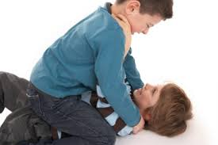
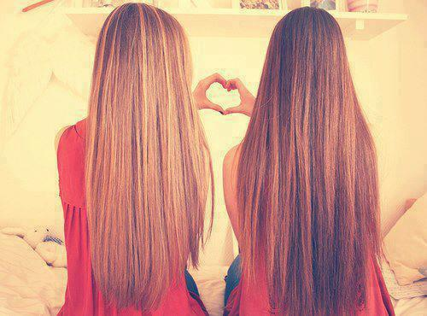
DISLAJKAJ MRŽNJU!!!
Stop mržnji na
internetu
Dislajkaj svaki govor
mržnje

Slide 3
INTERNET BONTON!!!
Nikada ne psuj i ne vrijeđaj osobe s kojima komuniciraš putem chata, Facebooka…
Ne piši velikim slovima, to se smatra vikanjem...

Slide 4
Nikada se ne predstavljaj kao netko drugi!
Poštuj vlasnička prava!
Ne kradi tuđe radove!
Poruke piši u prijateljskom tonu!
Nikada nemoj vrijeđati zbog nacionalne, vjerske ili rasne pripadnosti!
Ako se želiš našaliti, koristi emotikone kako bi te ljudi bolje razumjeli!

Slide 5
KAKO SE ZAŠTITITI?
Nikada ne ostavljaj osobne podatke na mrežnim stranicama!
Ukoliko te netko uznemirava, suzdrži se od daljnje komunikacije s tom osobom i odmah obavijesti roditelje!
Ne upuštaj se u svađe i prepirke putem chat-a, Facebooka i mail-a!

Slide 6
Dobro razimisli prije nego klikneš na neku mrežnu stranicu! Je li ona sigurna?
Ne uzimaj tuđe fotografije i ne predstavljaj ih kao da su tvoje!
Na svoje profile ne dodavaj ljude koje ne poznaješ!

Slide 7
E- BONTON!!!
Poštuj vlasnička prava!!!
Zaštiti svoje računalo od virusa!!!

Slide 8
CYBERBULLYNG
Nasilje preko interneta u svijetu je poznato kao CYBERBULLYNG.
Tim oblikom nasilja među vršnjacima obuhvaćene su situacije kad je dijete ili tinejđžer izloženo napadu drugog djeteta ili tinejžđera ili grupe djece, putem interneta ili mobilnog telefona.

Slide 9
Reci NE govoru mržnje na internetu!

